Slide 1
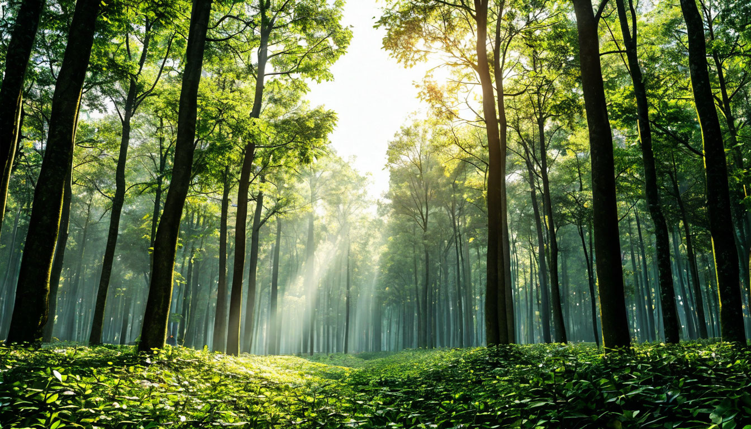
Деревья
Основные факты и значение | Иван Иванов

Slide 2
Основные виды деревьев
▸ Хвойные: сосна, ель, пихта
▸ Лиственные: берёза, дуб, клён
▸ Плодовые: яблоня, груша, слива
▸ Декоративные: магнолия, сакура, каштан
2 / 4

Slide 3
Экологическая роль деревьев
▸ Производят кислород
▸ Абсорбируют углекислый газ
ЗНАЛИ ЛИ ВЫ?
Деревья помогают бороться с глобальным потеплением, поглощая CO2 из атмосферы.
3 / 4

Slide 4
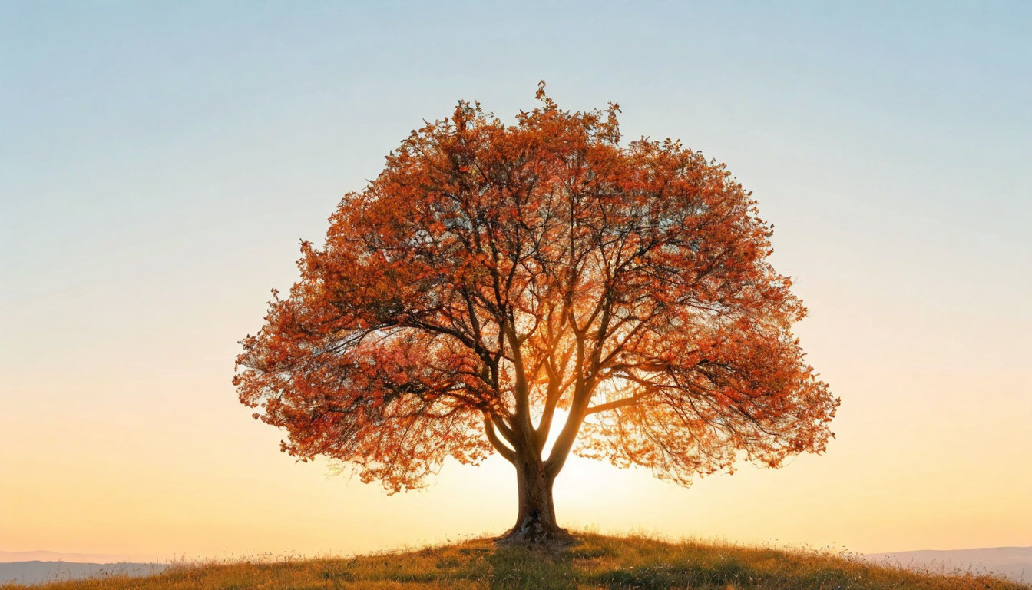
Заключение
Подведение итогов

